Slide 1
Διεκδικητικότητα: βάλε υγιή όρια, ζήτα αυτό που αξίζεις!

Slide 2
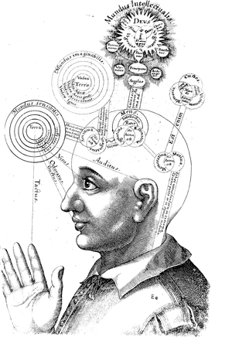
μέσα σε 1’...

Slide 3
διεκδικητικότητα σημαίνει…
διεκδίκηση = η αξίωση ικανοποίησης αιτήματος, κυρίως με προσφυγή στη Δικαιοσύνη
η απαίτηση για απόκτηση, η προσπάθεια να κάνουμε κάτι δικό μας (κάτι που ως τώρα δεν ήταν δικό μας)
π.χ. εργασιακές/ εδαφικές διεκδικήσεις…

Slide 4
assertiveness means…
confident & direct when dealing with others
τρόπος επικοινωνίας
τρόπος συμπεριφοράς
μαθαίνεται!

Slide 5
I’M OK, YOU’RE OK θετική στάση, ισορροπία, ανοικτή επικοινωνία, αλληλοσεβασμός | I’M OK, YOU’RE NOT OK αλαζονεία, επιθετικότητα, υποτίμηση του άλλου
I’M NOT OK, YOU’RE OK υποχωρητικότητα, παθητική στάση, «θεοποίηση» του άλλου | I’M NOT OK, YOU’RE NOT OK τοξική σχέση, εξάρτηση

Slide 6
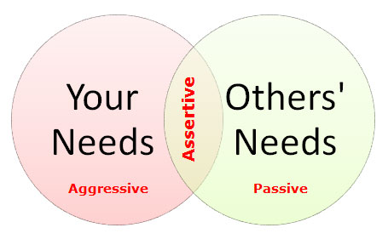

Slide 8
πώς την πατάμε
«μην ζητήσεις, περίμενε να σου δώσουν»
«δούλεψε σκληρά και θα το αποκτήσεις»
«να είσαι ευγενικός/ή, είναι αγένεια να λες ειλικρινά τη γνώμη σου»
«όταν κάποιος σε πληγώνει, να κρύβεις τα πραγματικά σου συναισθήματα»
«να είσαι καλό κορίτσι!»
«να είσαι Άντρας!»

Slide 10
πώς λέμε αποτελεσματικά «όχι»
Μιλήστε με σταθερότητα και φυσικό τόνο, σαν να λέγατε την ώρα σε κάποιον.
Μπείτε κατευθείαν στο ψητό, χωρίς πολλά λόγια.
«Όχι, δεν το θέλω», «Όχι, δεν το χρειάζομαι. Ευχαριστώ, αλλά όχι!», «Επ! Σταμάτα! Δεν μου αρέσει όταν...», «Σε ευχαριστώ που με ρώτησες, αλλά όχι...»

Slide 11
πώς λέμε αποτελεσματικά «όχι»
Αν ο συνομιλητής δεν καταλάβει το «όχι», να το επαναλάβετε!
Το να πείτε «όχι» δεν σημαίνει ότι μιλάτε με αγένεια ή αυστηρότητα. Σεβαστείτε τα συναισθήματα του άλλου, αλλά μην τσιμπάτε!
Αν σας αιφνιδιάσουν με μια απαίτηση, ζητήστε χρόνο να το σκεφτείτε και εξετάστε ήρεμα και ήσυχα τι πραγματικά θέλετε!

Slide 12
τοξικές σχέσεις
τι ακριβώς με ενοχλεί
τι με κρατάει ακόμα στη σχέση
τι θα ήθελα να πω/ να κάνω
πώς θα μπορούσα να εκφραστώ με διεκδικητικό τρόπο;

Slide 14
μέχρι να ξανασυναντηθούμε…

